Slide 1
Şanlıurfa Haliliye ve Kilis’te “Sıfır Atık” Konusunda Farkındalık Oluşturma ve Eğitim/Eğitimci Eğitimi Projesi (UNDP-TUR-RFP(USB)-2020/03)
Aile Sağlığı Merkezleri ve Belediyeler Eğitimci Eğitimi

Slide 2
Bölüm 1: İletişim ve Sunum Becerileri

Slide 3
Diğerleriyle Çalışmak: Ekip İletişimi
Ekip/ Takım, belirli bir ortak hedefe ulaşmak için işbirliği yapan koordineli bireyler topluluğudur; bir gruptan daha yapılandırılmış ve organizedir.
Ortak bir hedefleri ve varoluş sebebleri vardır. Küçük bir topluluğun üyeleri, grupla ve grubun amacıyla özdeşleşebilmelidir.
Ekip üyeleri birbirlerine etki ederler. Her birey başkalarının eylemlerini ve tepkilerini etkiler.
Bir ekip üyesi sessizce otursa bile, sessizliği başkalarını etkileme yeteneğine sahiptir ve bu durum sözel olmayan iletişimin güçlü bir şeklidir.

Slide 4
Temel Ekip kuralları nasıl geliştirilir?
Temel ekip kuralları belirlenmelidir:
Açık, kararlaştırılmış yönergeler
Kabul edilebilir ve uygun davranışlar
Ekibin rutin görevleri ve prosedürler
Verimli çalışmaya destek olacak uygulamalar
Başarıya ulaşmak için çalışma düzeni
Ekibin temel değerlerleri:
Dürüstlük
Adalet/Hakkaniyet
Programa bağlılık
Kişisel güven

Slide 5
İletişim Tanımları
Kişiler arasında, duygu, düşünce, bilgi, haber alışverişidir
Duygu, düşünce, bilgi ve haberlerin, akla gelebilecek her türlü biçim ve yolla kişiden kişiye karşılıklı olarak aktarılması.
Gönderici ve alıcı konumundaki iki insan ya da insan grubu arasında gerçekleşen duygu, düşünce, davranış ve bilgi alışverişidir.
Amaç: Tarafların (kişilerin) birbirlerini anlaması.

Slide 6
İletişim Biçimleri ve Anlam
Sözel iletişim: kelimeleri kullanarak - yazarak veya konuşarak karşı tarafa ilettiğimiz anlamı içerir. Sözlü iletişimde iletileri (mesajları) oluşturmak ve yorumlamak açık ve net, çoğu zaman da olumlu bir yaklaşım gerekir.
Sözsüz iletişim (Beden dili): görsel, bedensel veya sese dayalı semboller yoluyla anlam iletilmesidir. El hareketleri, postür, iç geçirmek, veya sesli araya girmelerle söz alma çabalarını da içerir.

Slide 7
Sözlü İletişimde Etkili Yaklaşımlar
Yargılayıcı ‘Sen’ kelimesi yerine, tanımlayıcı ‘Ben’ kelimesini kullanmak
  Sen bugün hiç konuşmadın demek yerine, Bugün toplantıda biraz sessiz olduğunu düşündüm, neden?
Diğerlerini kontrol etmek yerine problemin çözümüne odaklanmak
  Bir daha bunu yapma demek yerine, Şöyle yapmanın daha etkili olacağını düşünüyorum.
Manipülatif olmak ve bahaneler üretmek yerine samimi/açık olmak
  Bir rapor tarihini kaçırdığınızda bahane bulmak yerine açıkça üzgün olduğunuzu söyleyip özür dilemek
Katı olmaktansa esnek olmak – Ben yanlış olabilirim, ama şu şekilde düşünüyorum
Eşitlikçi ve ortak bir açıdan konuşmayı yürütmek – Bugün bunu yetiştirebilir miyiz?

Slide 8

Sözsüz İletişim – Beden Dili
Beden dilinin 8 bileşeni vardır:
  Fiziksel görünüm, giyim kuşam;
  Ses;
  Beden hareketleri;
  Postür - Duruş;
  Yüz ifadeleri, mimikler ve göz teması;
  Alan kullanımı;
  Zaman kullanımı; ve
  Fiziksel çevre.

Slide 9
Beden Dilini Kullanma ve Yorumlama
Jest ve Mimikler
  Sözlü mesajınızı destekleyin
  Duruma ve kültürel yapıya uyum sağlayın
  Size uyanı seçin
  Kişiliğinize uydurun
Hareket
  Görüşmenin hızını ve havasını değiştirmek için kullanın
  Dinleyicileri rahatsız etmeyin
  Fiziksel bariyerleri azaltmak için kullanın
  Yeni bir fikir veya yaklaşımı vurgulayın
Postür-Duruş
  Çok güçlü bir beden dili mesajıdır
  İnandırıcılık hissini güçlendirir
  İletinizin gücünü ve etkisini artırır.
  Bacaklar hafif aralık, omuzlar geride, boyun rahat, beden içinde rahat ama aktif bir duruş sergilenmelidir.

Slide 10

Etkin Dinleme
  Sözlü ve sözsüz mesajlar alma, anlam oluşturma ve bunlara yanıt verme süreci
  İnsanlar bir şey duyduktan iki gün sadece %25'ini hatırlarlar
    Bilgi işlemede zorluk
    Diğer unsurların neden olduğu dikkat dağınıklığı
    Zaman yönetimi sorunları
  Etkili dinleme için çözümler
    Yeni beceriler geliştirmeyi gerektirir
    Dur, Bak, Dinle ve Yanıtla süreci

Slide 11

Gözler ile Dinleme
  Konuşmanın aktardığı içerikle ilgili duygu ve tutumları ifade eden sözel olmayan davranışlar
  Gözler, mesajın ilişkisel yönlerinin daha doğru bir şekilde algılanmasına ve yorumlanmasına izin verir
  İlgi, durum ve takip ile ilgili ipuçlarını yorumlamaya yarar.
    Kişinin kendi düşüncelerinden uzaklaşması ve başka birinin duygularını deneyimlemeye çalışma sürecidir
    Bilinçli farkındalık ve empati gerektirir.

Slide 12
Duygu Yönetimi ve Motivasyon
Duygusal tepkilerin ardındaki nedenler
  Sorumluluklarını yerine getirmeyen iş arkadaşları,
  Hüsran, düş kırıklığı ve öfke en sık görülen duygulardır
  Empati ve anlayış eksikliği, acele cevap verme çabası
Duygu kontrolü yöntemleri
  Konuşmanın aşırı duygusal hale gelmesinden kaçının
  Çatışmalı geçebilecek konuşmanın zamanını ve yerini ortaklaşa belirleyin
  Özellikle beden dilinizi bilinçli olarak kontrol edin
  Şahsa yönelik saldırılar, isim takma, çirkin konuşma ve içinize atıp biriktirmekten kaçının.

Slide 13
Motivasyonda Empatik Yaklaşım
Empati veya eşduyum, bir başkasının duygularını, içinde bulunduğu durum ya da davranışlarındaki motivasyonu anlamak ve içselleştirmek demektir.
İki Yönlü
Karşılıklı Faydaya Dayalı
İlişki geliştirme ve sürdürmeye yardımcı
Olumlu yaklaşım odaklı
Ve çözüme yönelik iletişim kurmaktır.

Slide 14

Etkili İletişim – Empati Kurmak
Empati etkili bir iletişim yöntemidir.
  İş yerinde ilişkilerin geliştirilmesine yardımcı olur
  İş yeri çatışmalarını engelleyebilir
  İş yerinde sorunlu ilişkilerin çözümünü sağlamaya yarar
Empati kurma yöntemleri
  Uygun ve anlamlı sorular sorun
  Konuşma içeriğini yorumlayın veya kendi kelimelerinizle karşınızdakiyle paylaşın
  Duygularınızı ifade edin

Slide 15
İçerik Hazırlamak ve Etkili Biçimde Konuşmak
Ana fikir ve iletmek istediğini mesaja odaklanın
Ana fikir ve 3 destekleyici mesaj belirleyin
Dinleyiciniz, hedef kitle hep aklınızda olsun
İyi bir konuşmacı olun, iyi hazırlanın
Kısa ve öz - konunun özünü vurgulayın
Geri bildirimlerin farkında olun
Göz temasına özen gösterin
Beden dilinizi doğru ve etkili kullanın

Slide 16
Bölüm 2: Sıfır Atık Eğitimci Eğitimi

Slide 17
Ev Sahibi Topluluklar için Etkin Kentsel Atık Yönetimi Faz II: Katılımcı Atık Yönetimi Aracılığı ile Sosyal Uyumun Güçlendirilmesi Projesi
Proje, Amerika Birleşik Devletleri Nüfus, Mülteciler ve Göç Bürosu (USBPRM) tarafından sağlanan 3 milyon dolarlık fon ile Çevre ve Şehircilik Bakanlığı tarafından, Birleşmiş Milletler Kalkınma Programını’nın (UNDP) teknik desteği ve uzmanlığı ile yürütülmektedir.
Proje faydalanıcıları Kilis ve Şanlıurfa Haliliye Belediyeleridir.
Proje, Kilis ve Şanlıurfa illerinde geri dönüşümlü malzemelerin birey temelli kaynağında ayrıştımaya teşvik sağlayarak, Çevre ve Şehircilik Bakanlığı’nın Sıfır Atık Programı’na katkıda bulunmayı amaçlamaktadır. Bu amaçla Suriyeli ve ev sahibi topluluk üyelerinin ortak ekonomik ve çevresel çıkarlar doğrultusunda bir araya getirilmesi yoluyla her iki topluluk üyelerine sürdürülebilir geçim kaynağı olanakları sunulması ve sosyal uyumun güçlendirilmesi sağlanabilecektir.

Slide 18
Proje Kapsamında;
Her iki belediye için ihtiyaç analizleri doğrultusunda belediyelere atıkların toplanması amacı ile araç, konteyner ve çeşitli biriktirme ekipman desteği sağlanmaktadır.
Her iki belediye için Atık Getirme Merkezleri kurulacaktır.
Hem Şanlıurfa hem de Kilis illerinde geri dönüştrülebilir atıklardan elde edilecek ürünler üretilmesi yolu ile kadınlara iş imkanı sağlanarak Kadın Kooperatifleri desteklenmektedir.
Hedef kitlelere ulaşarak sıfır atık konusunda eğitimler ve eğitici eğitimleri verilmekte aynı zamanda farkındalık kampanyası uygulanacaktır.

Slide 19
Şanlıurfa Haliliye ve Kilis’te “Sıfır Atık” Konusunda Farkındalık Oluşturma ve Eğitim/Eğitimci Eğitimi Projesi (UNDP-TUR-RFP(USB)-2020/03)
Proje ile ilgili daha detaylı bilgi için websitemizi zirayet etmeyi unutmayınız:
https://katilimciatikyonetimi.com/
Eğitim sunumları için ise lütfen eğitim portalına kayıt olunuz:
https://katilimciatikyonetimi.com/

Slide 20
İçerik
Sıfır Atık Kavramı – Atıklar Yönetiminin Sağlıkla İlişkilendirilmesi – Farkındalık Yaratma
Vahşi Depolamadan Atık Yönetimine Yolculuk – Sıfır Atık Yönetim Piramidi Nedir?
Atık yönetimi Değerlendirilmesi ve Uygulanmasında Yaklaşımlar – Geri Dönüşüm ve Minimizasyon
Sıfır Atık Konusunda Özgürleştiri Bilme ve Eylem
Tıbbi Atık Yönetimi ve Uygulama Koşulları
Tehlikeli, Tıbbi Atıklar ve Özel Atıkların Yönetimi – Bertarafı
Kaynak verimliliği - Sıfır Atık Uygulamalarının Davranış Şekline Dönüştürülmesi
Sağlık Merkezlerinde Atık Yönetimi ve EÇBS Sistemi Uygulamaları

Slide 21
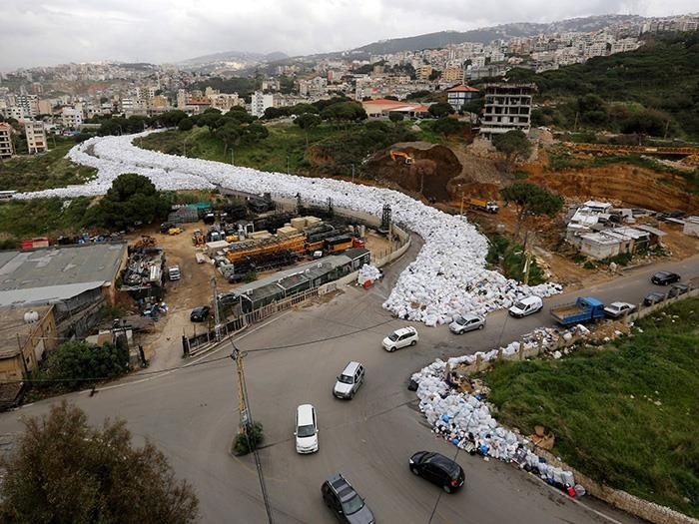
Sıfır Atık Kavramı
Niye atıklarımızı yönetmeliyiz?
Sıfır Atık”; İsrafın önlenmesi, doğal kaynaklarımızın daha verimli kullanılması, atık oluşum sebeplerinin gözden geçirilerek atık oluşumunun engellenmesi veya
minimize edilmesi, atığın oluşması durumunda ise kaynağında ayrılarak geri dönüşüme kazandırılması noktasında mevcut sistemi daha düzenli, sistemli ve uygulanabilir bir temele oturtmak amacıyla sıfır atık prensibiyle yola çıkılmıştır.
GENEL
AMAÇ
Sahip olunan kaynakların doğru ve verimli kullanılması ve atıkların ekonomik olarak değerlendirilmesi, yeniden ekonomiye kazandırılması, israfın
önlenmesi, çevre ve doğaya karşı farkındalık ve duyarlılığın geliştirilmesi amacıyla destek verdiği “Sıfır Atık Projesi” kapsamında çalışmalar yapmaktır.
AMAÇ
s
KAZANÇ
İsrafın önüne geçilmekte.-Ekonomik -Enerji tasarrufu-Hammadde-Temiz üretim-Çevre koruma-Duyarlı tüketici-Prestij-Ulusal ve uluslararası belgeler- Kaynak yönetimi
İsrafı Önlemek-Bilinçli üretim ve tüketimi sağlamak -Doğal Kaynakları Korumak
Gelişmiş Ülkeler ile Rekabet Edebilmek için-Döngüsel ekonomiye geçerek atıkları
hammadde olarak kullanmak yeni iş imkanları oluşturmak
Çevresel Zararların Giderilmesi İçin-Çevre ve insan sağlığını korumak-Kirlilik giderlerini
azaltmak
Sosyal Açıdan Bütünleşmek İçin-Halkın duyarlı olmasına katkı sağlamak-Daha çevre dostu yaşam tarzına sahip olmak
SONUÇ

Slide 22
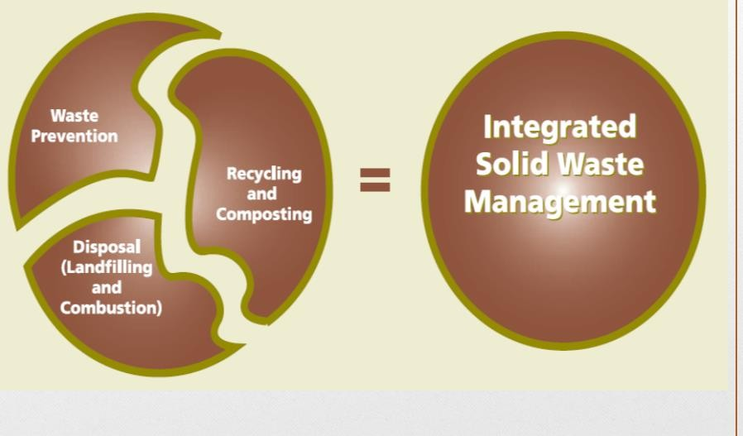
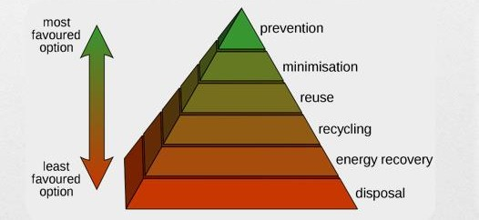
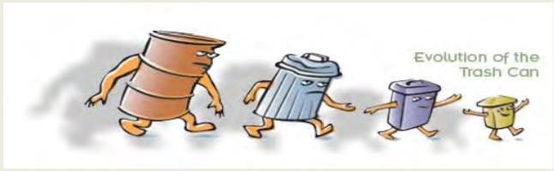
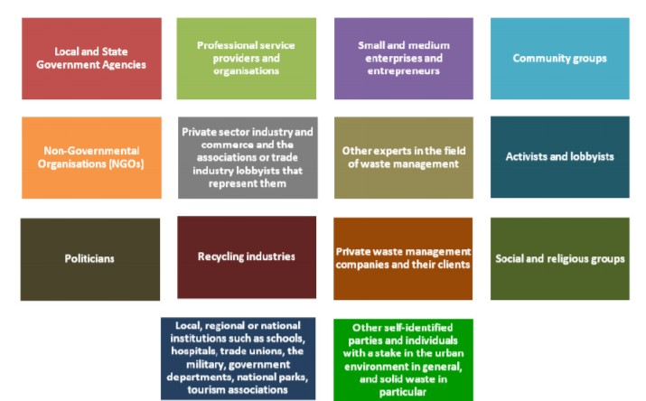
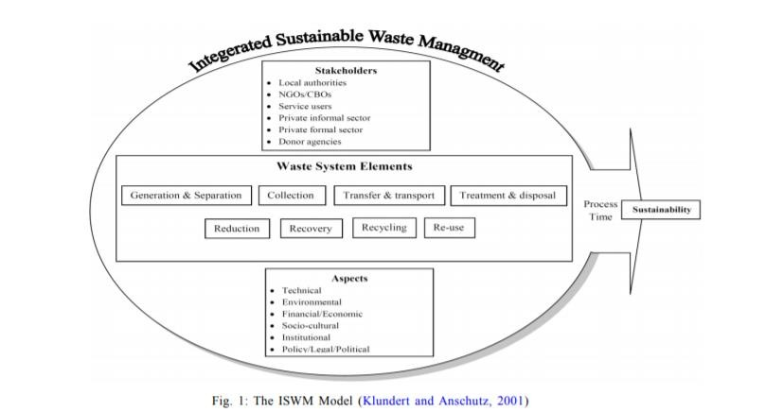
ENTEGRE ATIK YÖNETİMİ

Slide 23
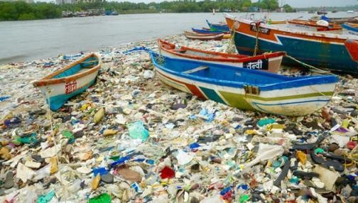
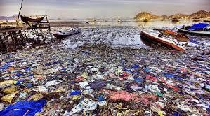
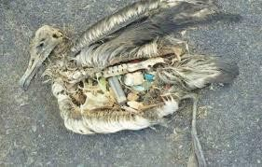
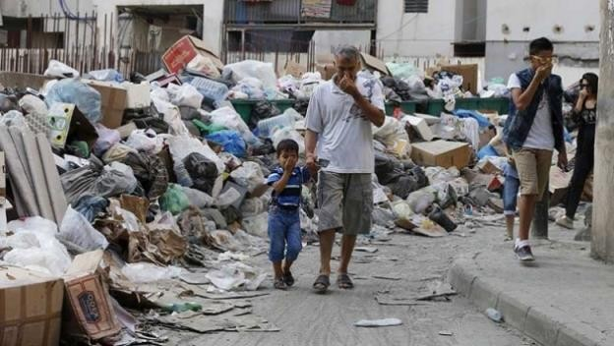
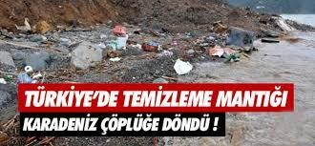

Slide 24
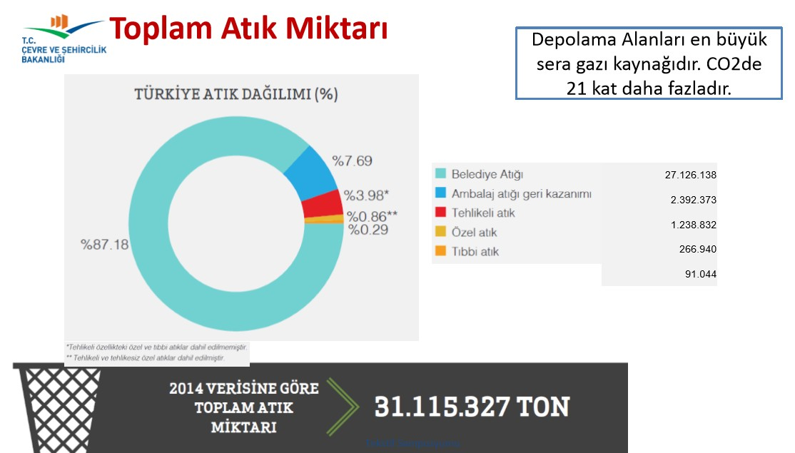

Slide 25
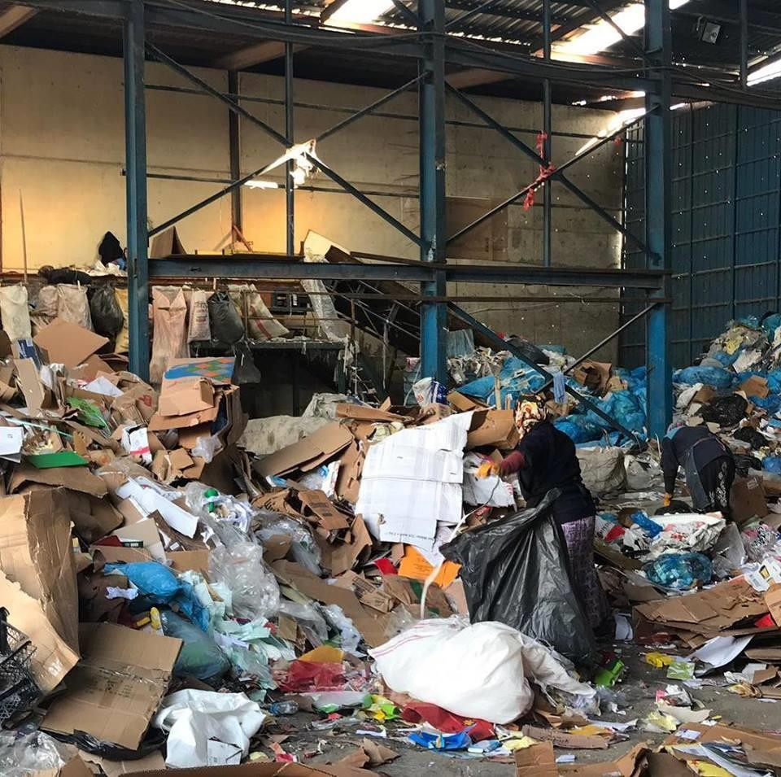
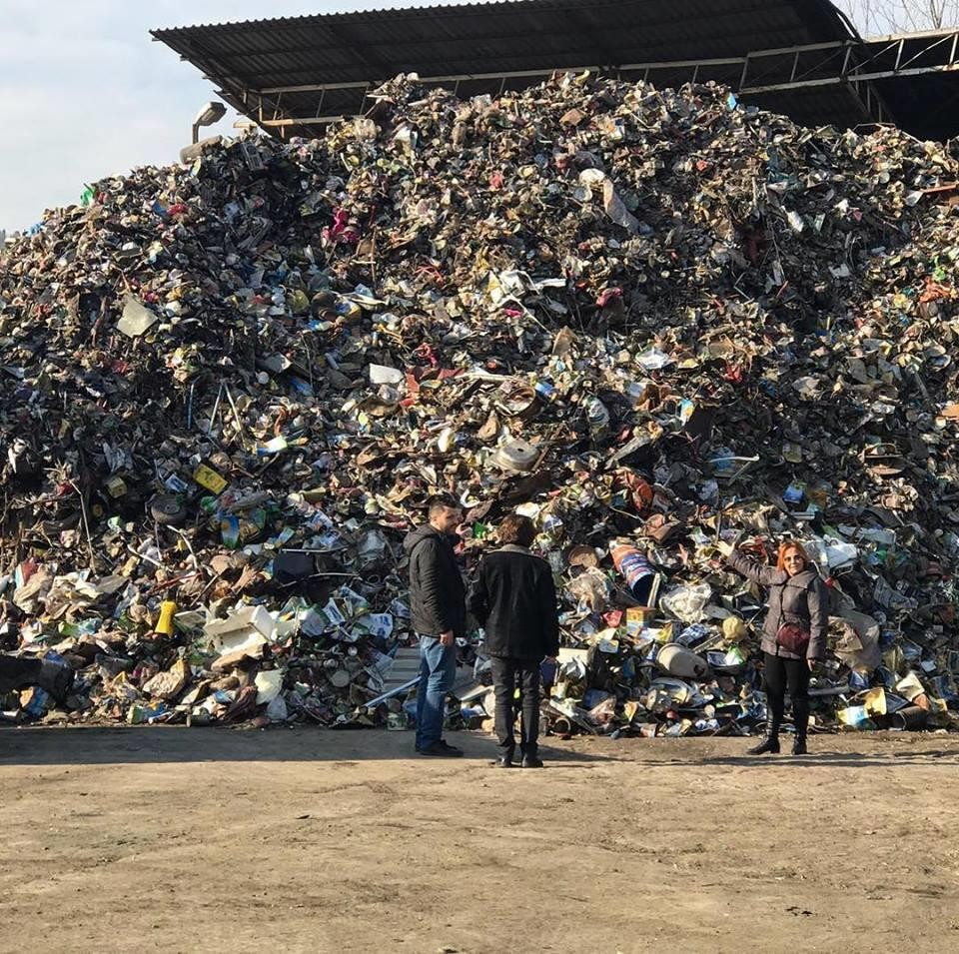
2872 sayılı Çevre Kanunun 8. maddesine göre ‘ Her türlü atık ve artığı doğrudan ve dolaylı biçimde alıcı ortama vermek, depolamak ve benzeri faaliyetlerde bulunmak yasaktır’.

Slide 26
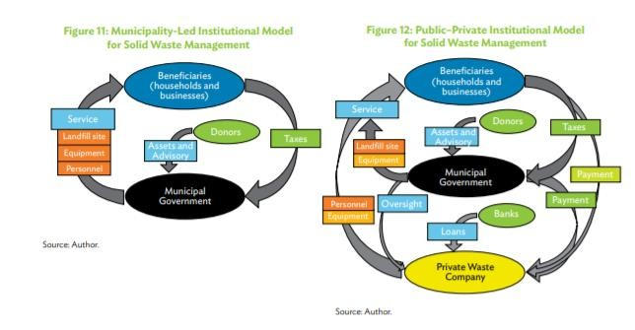
Atık, atıksu ve enerji ile hammadde yönetimi

Slide 27
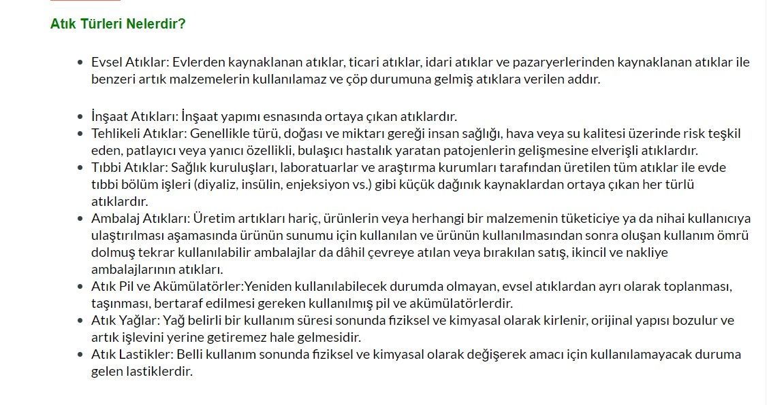
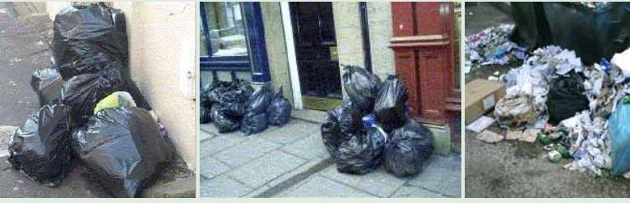
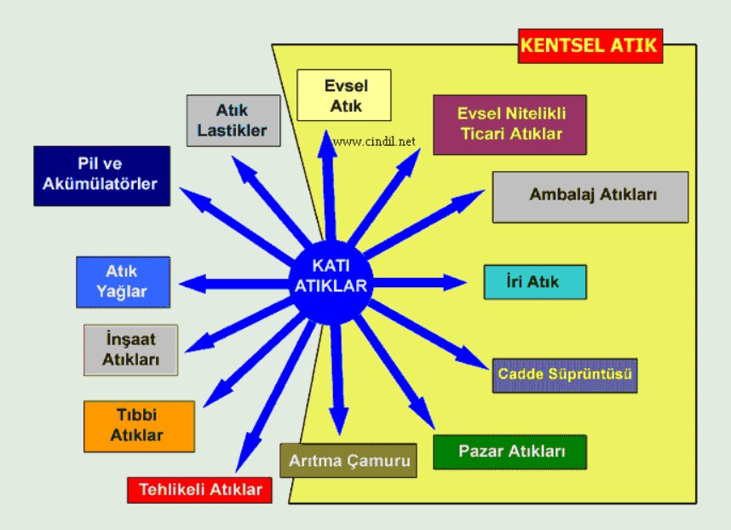
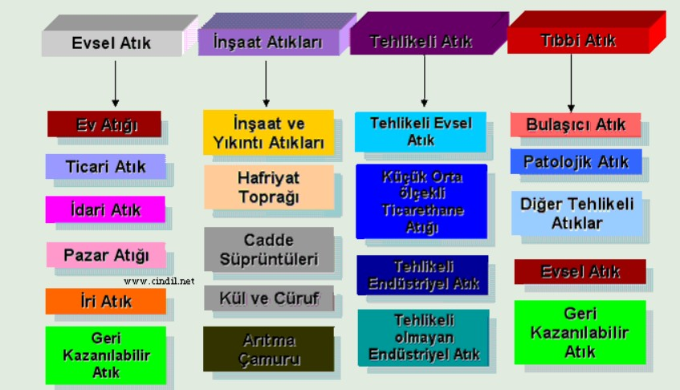

Slide 28
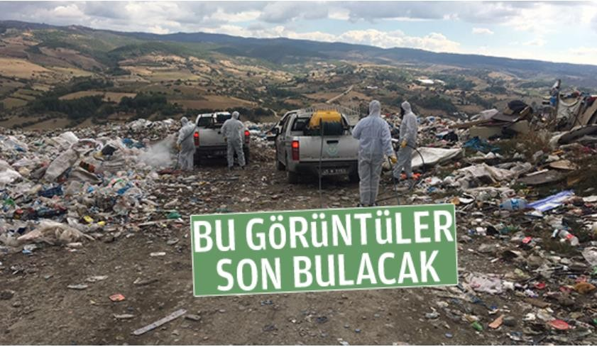
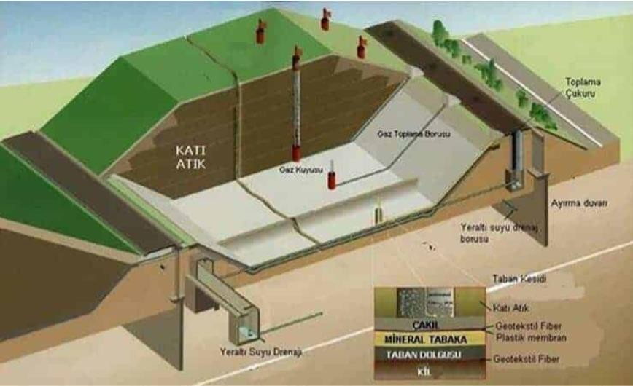
Vahşi Depolamadan Atık Yönetimine Yolculuk

Slide 29
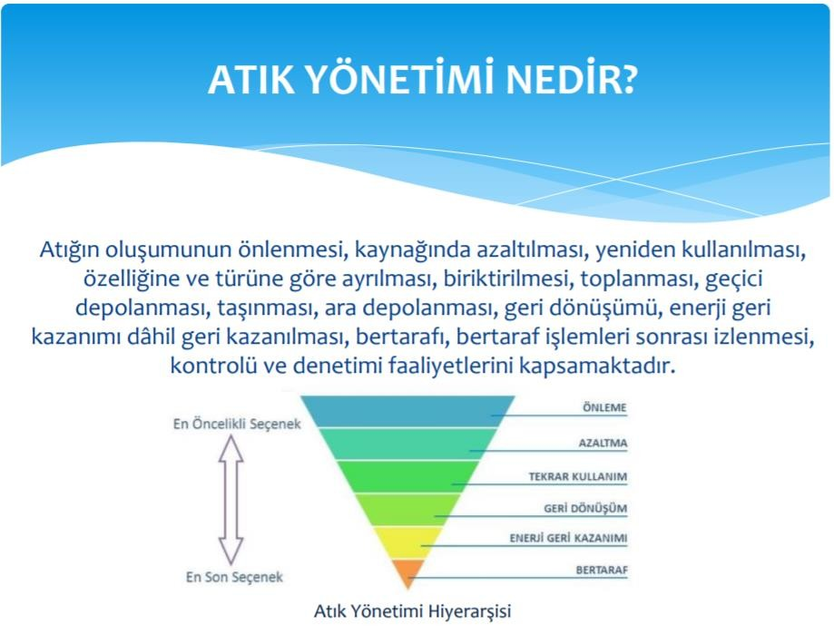
ATIK YÖNETİMİ NEDİR?

Slide 30






SIFIR ATIK NEDİR?
ATIK ÖNLEME
Olabildiğince az
tüketmek ve az atık
üretmektir.
SIFIR ATIK
AYRI TOPLAMA Oluşan atıkları kaynağında ayrı biriktirmek ve toplamak.
Depolama
ve yakmaya
Hiçbir atık gönderilme mektedir.
GERİ DÖNÜŞÜM
Ayrı toplanan atıklar hammaddeye ve yeni ürünlere dönüştürülmektedir.
GERİ KAZANIM Organik atıklardan kompost ve gübre elde etmektir.

Slide 31
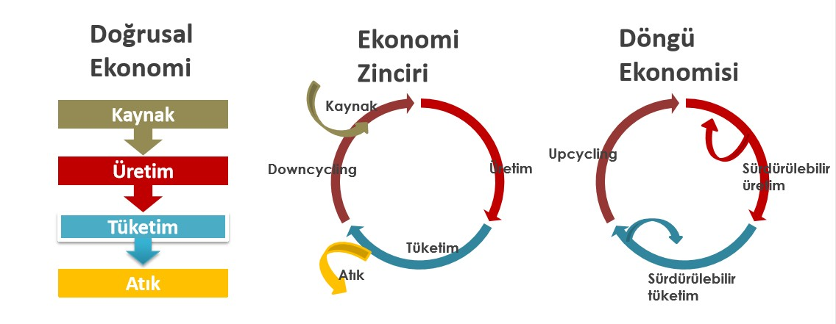
Tüketim alışkanlıkları ve doğrusal ekonomi

Slide 32
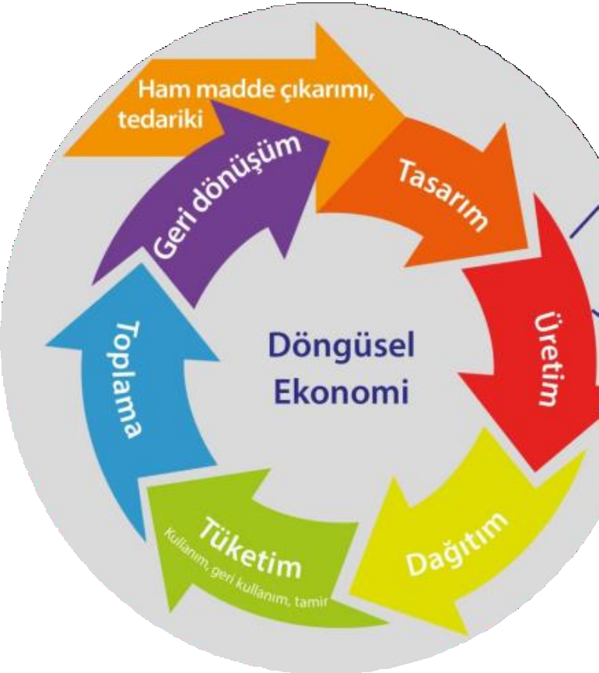
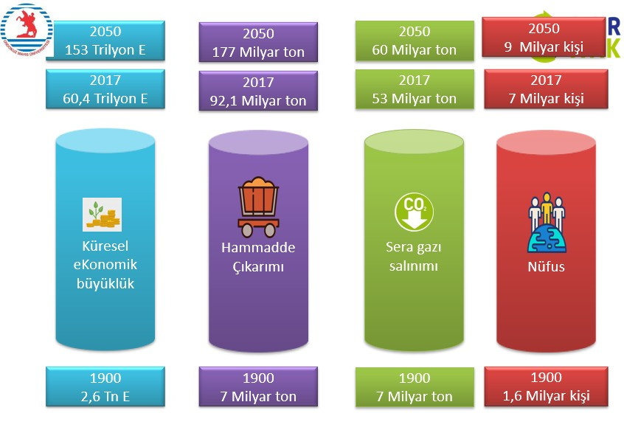
Kazançlar ve döngüsel ekonomi

Slide 33
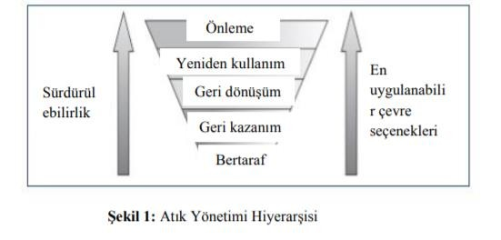
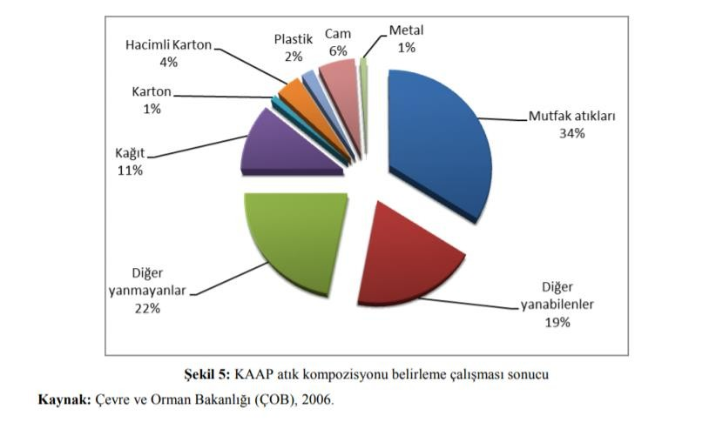
Atık Yönetimi,Değerlendirilmesi ve Uygulanmasında Yaklaşımlar-Geri Dönüşüm ve Minimizasyon
Önleme: Ürünlerin yeniden kullanılması veya kullanım ömürlerinin uzatılması ile atık miktarının azaltılması, ürün üretiminde zararlı maddelerin azaltımı ve üretilen atığın çevre ve insan sağlığı üzerindeki olumsuz etkilerinin en aza indirilmesine ilişkin herhangi bir madde ya da malzeme atık haline gelmeden önce alınacak tedbirleri ifade etmektedir.
Yeniden kullanım: Ürünlerin ya da atık olmayan bileşenlerin tasarlandığı şekilde aynı amaçla kullanıldığı herhangi bir işlemi ifade etmektedir.
Geri dönüşüm: Enerji geri kazanımı ve yakıt olarak kullanımı ya da dolgu yapmak üzere atıkların tekrar işlenmesi hariç olmak üzere, organik maddelerin tekrar işlenmesi dâhil atıkların işlenerek asıl kullanım amacı ya da diğer amaçlar doğrultusunda ürünlere, malzemelere ya da maddelere dönüştürüldüğü herhangi bir geri kazanım işlemini ifade etmektedir. Geri dönüşümde, ürün ve bileşenlerin özellik ve fonksiyonları kaybolmaktadır.
Geri kazanım: Piyasada ya da bir tesiste kullanılan maddelerin yerine ikame edilmek üzere atıkların faydalı bir amaç için kullanıma hazır hale getirilmesinde yer alan ve listelenen işlemleri ifade etmektedir.

Slide 34
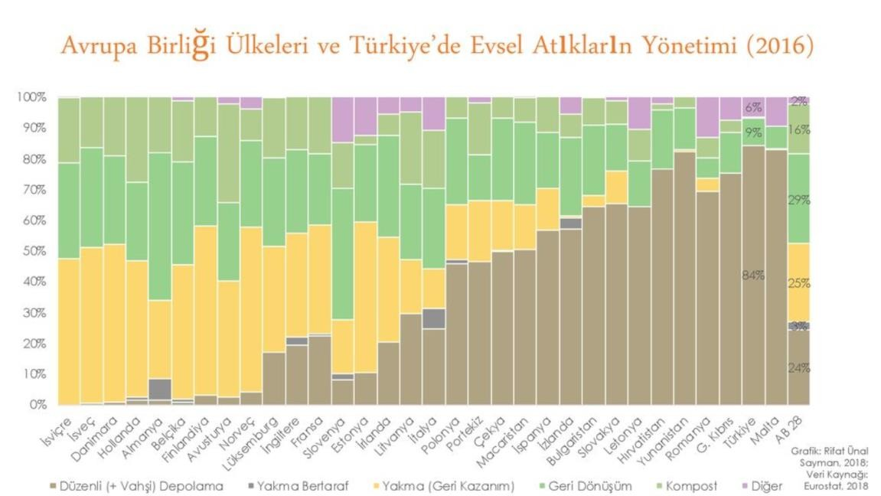
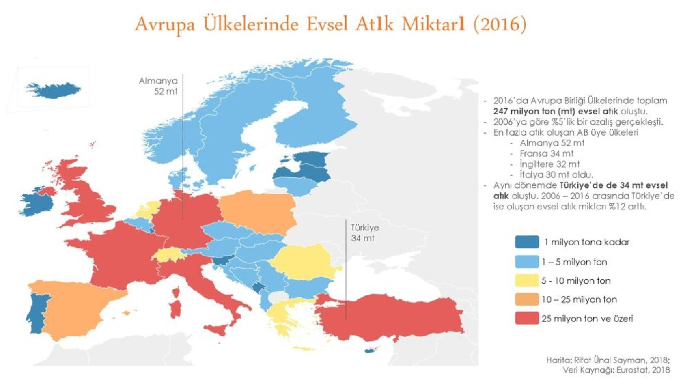
Dünya'da ve Türkiye’de Atık Yönetimi

Slide 35
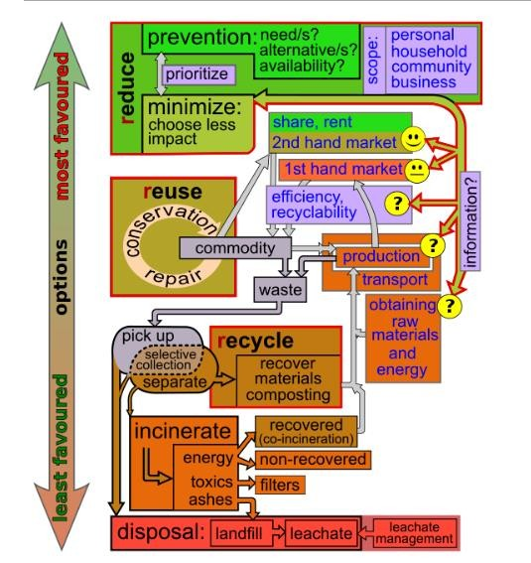
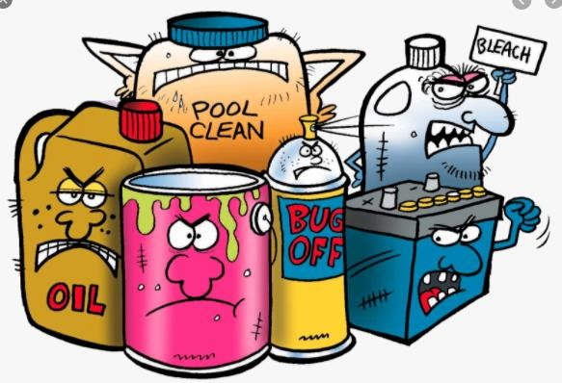
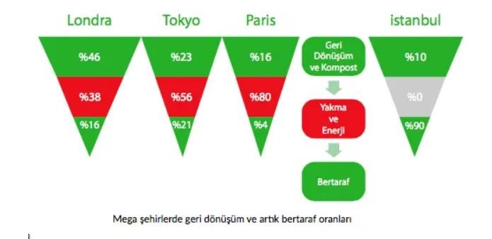

Slide 36
ATIK YÖNETİMİ NEDİR?

Slide 37
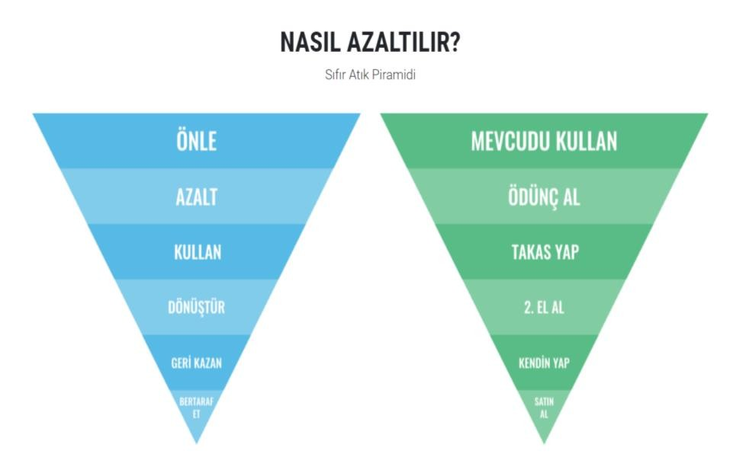
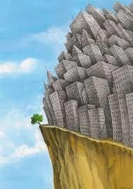

Slide 38






SIFIR ATIK NEDİR?
ATIK ÖNLEME
Olabildiğince az
tüketmek ve az atık
üretmektir.
AYRI TOPLAMA Oluşan atıkları kaynağında ayrı biriktirmek ve toplamak.
SIFIR
ATIK
Depolama ve
yakmaya
Hiçbir atık gönderilme mektedir.
GERİ KAZANIM Organik atıklardan kompost ve gübre elde etmektir.
GERİ DÖNÜŞÜM
Ayrı toplanan atıklar hammaddeye ve yeni ürünlere dönüştürülmektedir.

Slide 39
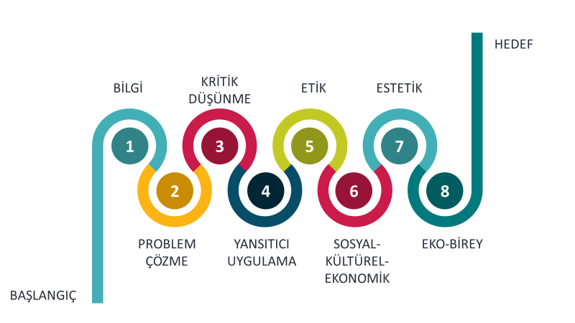
ÖZGÜRLEŞTİRİCİ BİLME
Özgürleştirici bilme de kişinin sahip olduğu potansiyelini uygulamalarına aktardığı bilgiyi kapsamaktadır.
Özgürleştirici bilme, adaletsizliğin veya eşitsizliğin sosyal ve politik sorunlarını tanıma, şeylerin farklı olabileceğini fark etme ve bir durumu olduğu gibi, insanların yaşamlarını iyileştiren bir duruma dönüştürmek için deneyim ve bağlamın karmaşık öğelerini bir araya getirme yeteneğidir.
Özgürleştirici bilme, toplumdaki bazı gruplar için adil olmayan bir statükoyu sürdürmek için sorunlu koşulların nasıl birleştiği, yeniden ürettiği ve yerinde kaldığı konusunda farkındalık geliştirir.
Toplumsal adaletsizliklerin ve eşitsizliklerin farkında olmak, özgürleştirmenin bilinmesinin entegre ifadesi olan prakside- birçok hareketin birbirini mantıklı biçimde izlemesini gerektiren yalın ya da karmaşık bir davranış kavramı- doruğa ulaşan süreçlere yol açar.

Slide 40
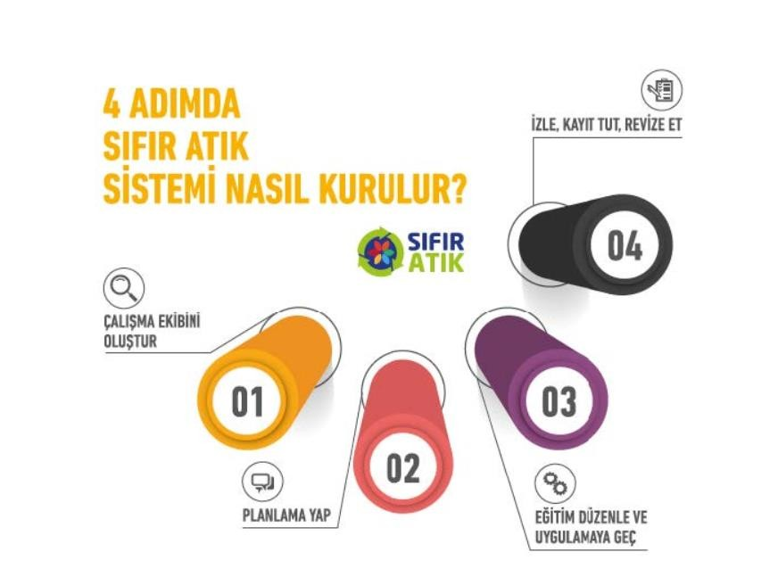
SIFIR ATIK YÖNETMELİĞİ
Bu Yönetmeliğin amacı, hammadde ve doğal kaynakların etkin yönetimi ile sürdürülebilir kalkınma ilkeleri doğrultusunda atık yönetimi süreçlerinde çevre ve insan sağlığının ve tüm kaynakların korunmasını hedefleyen sıfır atık yönetim sisteminin kurulmasına,
yaygınlaştırılmasına,
geliştirilmesine,
izlenmesine, finansmanına,
kayıt altına alınarak
belgelendirilmesine ilişkin genel ilke ve esasların belirlenmesidir.

Slide 41
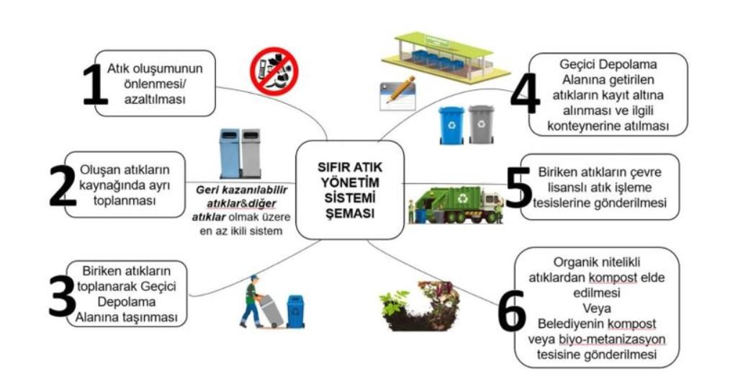

Slide 42
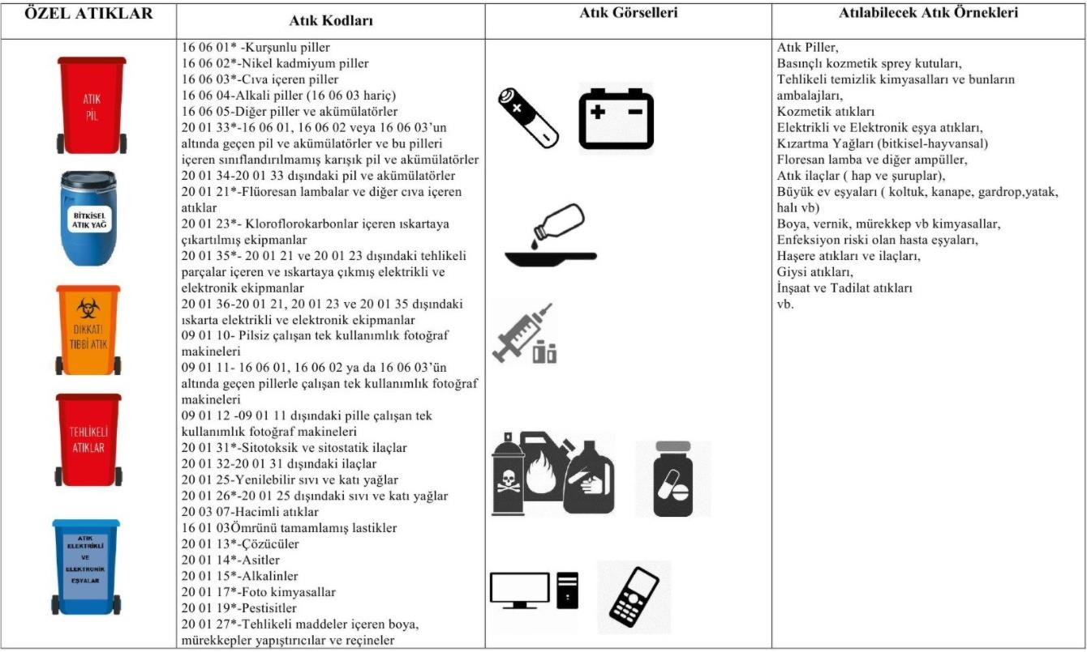

Slide 43
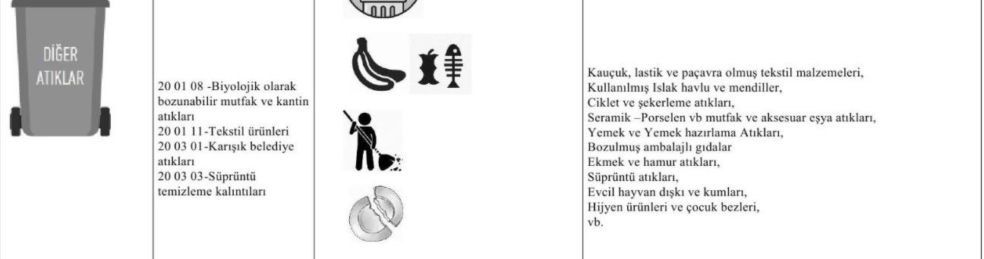
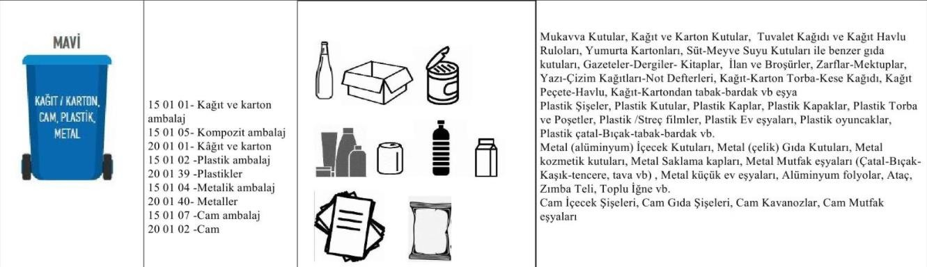
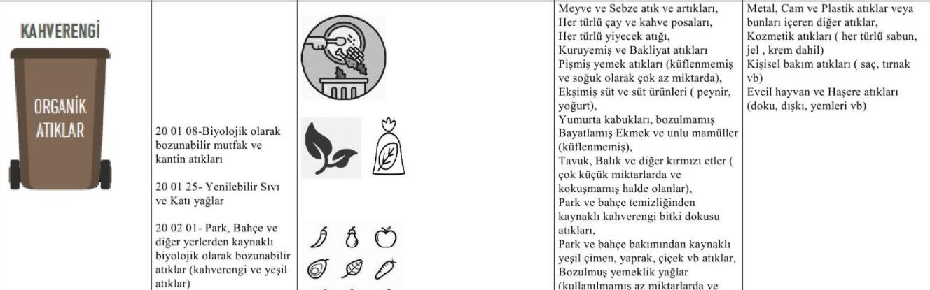

Slide 44
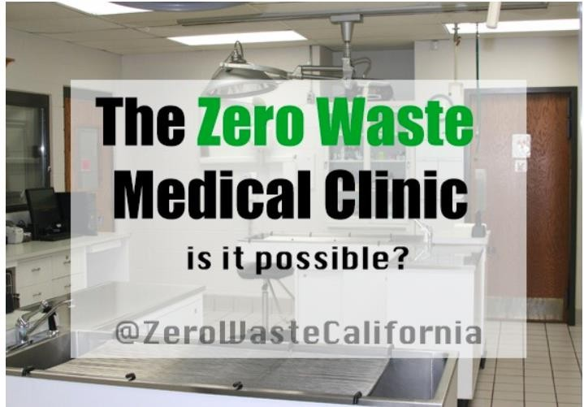
TIBBİ ATIK YÖNETİMİ
› ATIK YÖNETİMİ: Atığın toplanması, taşınması, geri kazanılması,
bertaraf edilmesi, bertaraf sahalarının kapatılması sonrası bakımı
ve bu tür faaliyetlerin gözetimi, denetimi ve izlenmesi atık yönetimi olarak ifade edilebilir.

Slide 45
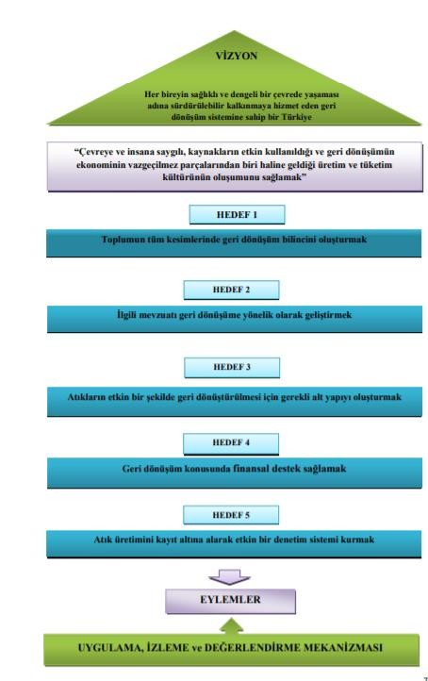
› Tıbbi atıklar miktar olarak az olmalarına rağmen, yüksek oranda risk taşıyan çok önemli bir atık grubudur.
› Bu atıklar çok miktarda tehlikeli madde içererek, sağlık personeli, hastalar, toplum sağlığı ve çevre açısından büyük bir tehlike
oluşturmaktadır.
› Tıbbi atıklar enfekte olmalarının yanı sıra tehlikeli kimyasallar, ilaçlar, toksinler, radyoaktif maddeler, gibi tehlikeli maddeleri de içermektedirler.

Slide 46
Endüstriyel Atık Yönetimine İlişkin Mevzuat
Çevre Kanunu
Atık Yönetimi Yönetmeliği
Basel Sözleşmesi
ATIK TÜRÜNE GÖRE YÖNETİM
Tehlikeli Atıkların Kontrolü Yönetmeliği
PCB ve PCT’li Atıkların Kontrolü Yönetmeliği
TAŞIMA VE BERTARAF
Atıkların Düzenli Depolanmasına Dair Yönetmelik
Atıkların Yakılmasına İlişkin Yönetmelik ● Atıkların Karayol. Taşınması

Slide 47
Endüstriyel Atık Yönetimine İlişkin Mevzuat
Tanker Temizleme Tesisleri Tebliği (2009)
Bazı Tehlikesiz Atıkların Geri Kazanımı Tebliği (2011)
Çevrenin Korunması Yönünden Kontrol Altında Tutulan Atıkların İthalatına Dair
ÜGD Tebliği (2015/3)
Çevrenin Korunması Yönünden Kontrol Altında Tutulan Metal Hurdalara İlişkin
ÜGD Tebliği (2015/23)

Slide 48
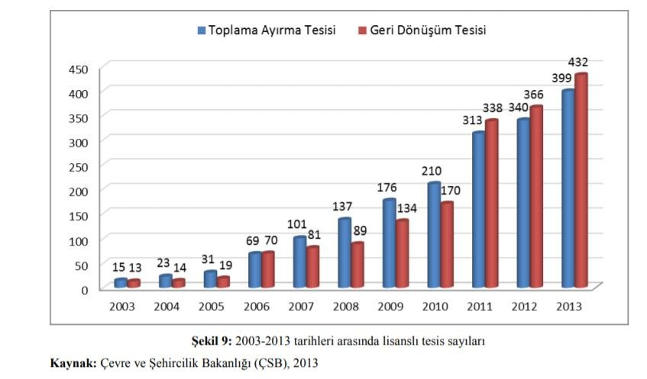
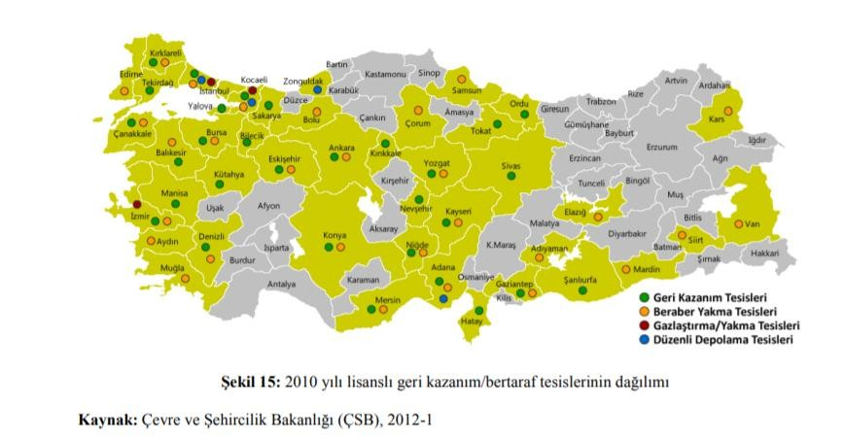
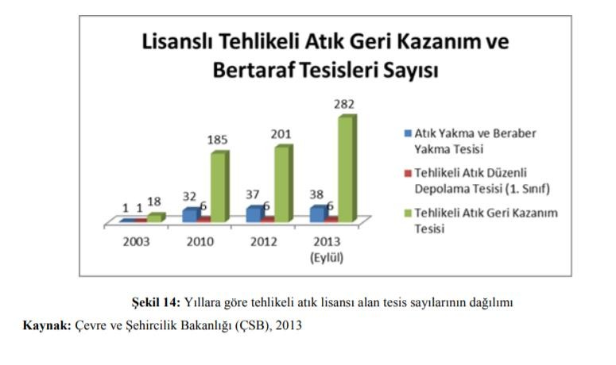

Slide 49
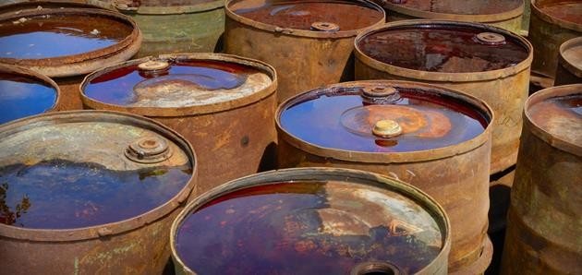
Tehlikeli Atık Nedir?
İnsan sağlığına ve çevreye zarar verebilecek,
Tutuşabilen
Enfeksiyon yapıcı
Tahriş edici,
Zararlı,
Toksik,
Kanserojen,
Parlayıcı
Korozif gibi tehlikeli kabul edilen özelliklerden birini veya
birden fazlasını gösteren atıklara “tehlikeli atık” denir.

Slide 50








Tehlikeli Atık Yönetimi
Ön İşlem
Yakma
(Döner Fırın, Piroliz, Gazlaştırma vb.)
Tehlikeli
Atıklar
Geçici Depolama
Enerji
Geri Kazanımı
Ara Depolama
Atık üreticisinin
sahasında
En fazla 6 ay
Beraber yakma tesislerinde (çimento, kireç vb.)
Düzenli Depolama
Geri Kazanım
İhracat

Slide 51
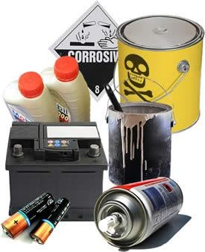
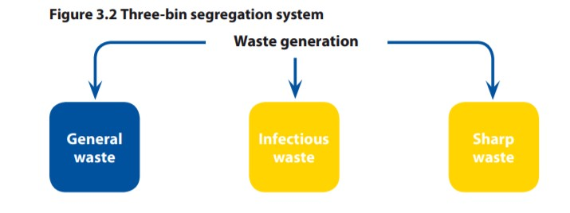
Özel Atık Nedir?
› Yönetimleri özel yöntemler gerektiren atık yağ, tıbbi atıklar, PCB/PCT içeren atıklar, atık akü-pil ve elektronik atıklar gibi tehlikeli atıklar Özel Atık olarak tanımlanmakta olup, ayrıca yönetmelikleri bulunmaktadır.

Slide 52
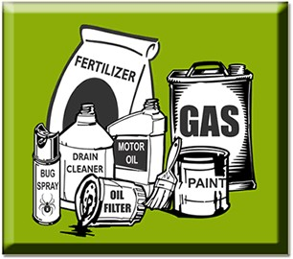
Tehlikeli Atıkların Kontrolü Yönetmeliği
Amaç:
Tehlikeli atıkların üretiminden nihai bertaraf edilmesine kadar çevreyle uyumlu yönetiminin sağlanması
Kapsam:
Tehlikeli atıkların;
toplanması,
tesis içinde geçici depolanması,
ara depolanması,
taşınması,
geri kazanılması,
nihai bertarafı,
ithalat ve ihracatına ilişkin yasak sınırlama ve yükümlülükleri, alınacak
önlemleri yapılacak denetimleri, tabi olunacak hukuki teknik sorumluluklar

Slide 53
Tehlikeli Atıkların Kontrolü Yönetmeliği
Görev ve Sorumluluklar
› Bakanlığın Görev ve Yetkileri
(Ulusal ve Bölgesel Yönetim Planları Hazırlamak)
› Mülkü Amirlerce Alınacak Tedbirler
› Mahalli İdarelerce Alınacak Tedbirler
(Evlerden kaynaklanan tehlikeli atıklara ilişkin Yönetim Planı,
inşaat ve işletme ruhsatı, tesislerin imar planlarına işlenmesi)
› Atık Üreticisinin Yükümlülükleri
(Atık Beyan Formu, Tesis İçi Atık Yönetim Planı, Taşıma Formu)
› Bertaraf Edenin Yükümlülükleri
(Atık Beyan Formu, Kütle-balans, Atık Yönetim Planı, Taşıma
Formu)

Slide 54





Slide 55





Slide 56


Slide 57
Tüketim-kaynak verimliliği ilişkisi-alışkanlıkların eko-birey olarak değiştirilmesi
Dünya Sürdürülebilir Kalkınma İş Konseyi eko-verimliliğin temel amaçlarını şöyle tanımlamaktadır:
Ürün veya hizmet yaratırken kullanılan materyal ve enerji miktarını azaltmak, verimliliğini arttırmak,
Toksik maddelerin çevre üzerindeki yoğunluğunu ve etkilerini azaltmak,
Geri dönüştürülebilirliği iyileştirmek,
Yenilenemeyen kaynakların tüketimini azaltmak,
Ürün dayanıklılığını ve ürün-yaşam döngüsünü iyileştirmek.
Küresel Kalkınma Araştırma Merkezi tarafından tanımlanmış olan eko-verimlilik kavramı şu temel amaçları vurgulamaktadır:
Hammadde, su ve enerji tüketimini azaltmak,
Çevresel atık ve kirlilik düzeylerini düşürmek,
Ürün veya hizmet ömrünü yaşam döngüsü prensiplerini göz önünde bulundurarak iyileştirmek,
Ürün veya hizmetlerin geri dönüştürülebilirlik seviyelerini iyileştirmek,
Hizmet verimliliğini arttırmak.

Slide 58
SAĞLIK KURUMLARINDA SIFIR ATIK BELGESİ
› Taslağın hayata geçmesi halinde belediyeler ile alışveriş merkezleri, organize sanayi bölgeleri, bin ve üzerinde çalışanı olan kamu kurum ve kuruluşları, 100'den fazla öğrencisi bulunan eğitim kurumları, 100 üzeri çalışanı olan iş yerleri, sanayi kuruluşları, 4 ve 5 yıldızlı oteller ile 50 ve üzeri yatak kapasitesine sahip sağlık kuruluşlarına 2019'da Sıfır Atık Sistemi'ne geçerek, Sıfır Atık Belgesi alma zorunluluğu getirilecek.
Sıfır Atık Projesi kapsamında İl Sağlık Müdürlüğünde sıfır atık yönetim sistemi kuruldu. Ekipler oluşturularak eğitimler tamamlandı. Atık kutuları temin edildi ve atıklar lisanslı firmalara teslim edilmeye başlandı. Çevre ve Şehircilik İl Müdürlüğü tarafından İl Sağlık Müdürlüğü hizmet binasında yapılan kontrol ve denetimler sonucu 'Sıfır Atık Belgesi'ni almaya hak kazandığı belirlendi. Bu projeyle atıkların kaynağında doğru şekilde ayrılarak ekonomik değeri olan atıklar geri dönüşüme kazandırılıyor ve üretilen atık miktarı azaltılarak çevre kirliliği önleniyor. Aynı zamanda atıkların sanayide ham madde olarak kullanılmasıyla da enerji tasarrufu sağlanıyor.

Slide 59

EÇBS sistemi uygulamaları

Slide 60



Swot analizi ile güçlükler ve üstünlüklerin belirlenmesi

Slide 61
NEDEN SIFIR ATIK?
İsrafı Önlemek
Bilinçli üretim ve tüketimi sağlamak
Doğal Kaynakları Korumak
Gelişmiş Ülkeler ile Rekabet Edebilmek için
Döngüsel ekonomiye geçerek atıkları hammadde olarak kullanmak yeni iş imkanları oluşturmak
Çevresel Zararların Giderilmesi İçin
Çevre ve insan sağlığını korumak
Kirlilik giderlerini azaltmak
Sosyal Açıdan Bütünleşmek İçin
Halkın duyarlı olmasına katkı sağlamak
Daha çevre dostu yaşam tarzına sahip olmak
Sıfır atık yaklaşımının esas alınması ile sağlanacak avantajlar;
❖ Verimliliğin artması,
  Temiz ortam kaynaklı olarak performansın artması,
  İsrafın önüne geçildiğinden maliyetlerin azaltılması,
  Çevresel risklerin azalmasının sağlanması,
  Çevre koruma bilincinin kurum bünyesinde gelişmesine katkı sağlandığından çalışanların “duyarlı tüketici” duygusuna sahip olmasının sağlanması,
  Ulusal ve uluslararası pazarlarda kurumun “Çevreci” sıfatına sahip olmasının sağlanması, bu sayede saygınlığının arttırılmasıdır.

Slide 62

NEDEN SIFIR ATIK?
 | SIFIR ATIK | AMAÇLAR
 | İsrafı Önlemek İçin | Bilinçli üretim ve tüketim Doğal kaynakları korumak Atığı azaltmak
 | Rekabet Gücünü Arttırmak için | Döngüsel ekonomiye geçmek İstihdam oluşturmak Ekonomiyi güçlendirmek
 | Çevreyi korumak için | Çevre ve insan sağlığını korumak Kirliliği önlemek
 | Sosyal birliktelik oluşturmak için | Halkın duyarlılığını arttırmak Çevre dostu yaşam tarzını benimsetmek
 | Verimli uygulamalar için | Rol modeller oluşturmak Entegre yaklaşım sunmak Sistem kurmak
 | Mevzuat Uyumu | Ulusal Mevzuata uyum Uluslararası sözleşmelere uyum Yükümlülükleri hatırlatmak

Slide 63



SIFIR ATIK
UYGULAMALARI

Slide 64



Slide 65
Tehlikeli Atık Yönetimi
Ön İşlem
Yakma
(Döner Fırın, Piroliz, Gazlaştırma vb.)
Tehlikeli
Atıklar
Geçici Depolama
Enerji
Geri Kazanımı
Ara Depolama
Atık üreticisinin
sahasında
En fazla 6 ay
Beraber yakma tesislerinde (çimento, kireç vb.)
Düzenli Depolama
Geri Kazanım
İhracat

Slide 66
TEHLİKELİ ATIK ÜRETEN BİRİMLER
UYGULAMA VE AR&GE LABORATUVARLARI
• BİLGİ İŞLEM
• HASTANE
• OFİSLER
• MATBAA
• TEKNİK SERVİS VE BAKIM
• DİĞERLER AKADEMİK BİRİMLER

Slide 67













Slide 68
Tehlikeli Atık Nedir?
İnsan sağlığına ve çev
Tutuşabilen
Enfeksiyon yapıcı
Tahriş edici,
Zararlı,
Toksik,
Kanserojen,
Parlayıcı
Korozif gibi tehlikeli kabul edilen özelliklerden birini veya birden fazlasını gösteren atıklara “tehlikeli atık” denir.
reye zarar verebilecek,

Slide 69
Özel Atık Nedir
– Yönetimleri özel yöntemler gerektiren atık yağ, tıbbi atıklar, PCB/PCT içeren atıklar, atık akü-pil ve
elektronik atıklar gibi tehlikeli atıklar Özel Atık olarak
tanımlanmakta olup, ayrıca yönetmelikleri bulunmaktadır.
Prof. Dr. Yüksel Ardalı-Ondokuz Mayıs Üniversitesi-Sıfır Atık Projesi-UNDP-WeGlobal

Slide 70
Atık Yönetim Planı
Atık kodları ve miktarları,
Varsa geçici depolama alanı ile ilgili bilgiler,
Atıkların ne kadarının geri kazanıldığı,
Ne kadarının bertarafa gönderildiği,
Atıkların gönderildiği geri kazanım ve bertaraf tesislerinin isim ve
adresleri,
Varsa atıklara uygulanan ön işlemler,
Tesis içinde atık minimizasyonu için yapılan işlemler
Plan Formatı: www.cygm.gov.tr

Slide 71
Elektronik atık nedir?
Küçük ev aletleri (Elektrik süpürgesi, tost makinesi vb.)
Bilişim ve telekomünikasyon ekipmanları (Bilgisayarlar, telefonlar vb.)
Tüketici ekipmanları (Video kameralar, müzik enstrümanları vb.)
Aydınlatma ekipmanları (Floresan, tasarruflu ampuller vb.)
Elektrikli ve elektronik aletler (Büyük ve sabit sanayi aletleri hariç olmak üzere matkaplar, testereler vb.)
Oyuncaklar, eğlence ve spor aletleri (Video oyunları, jetonlu makineler)
İzleme ve kontrol aletleri (Termostatlar, ısı ayarlayıcıları vb.) Otomatlar (Para, içecek otomatları vb.)
– E- atıklar, çoğunluğu zehirli olan Kobalt, Baryum, Cıva vb gibi 1000’den fazla zararlı madde içeriyor ve atıklar düzgün bir şekilde yok edilmediğinde bu maddeler insan- çevre sağlığına ciddi zararlar veriyor. Dünyadaki atıkların %1’ini elektronik atıklar oluşturur. Buna rağmen topraktaki tehlikeli madde kirliliğinin %70’ine e-atıklar sebep olmaktadır.

Slide 72


Slide 73








ATIKLARI KAYNAĞINDA AYRI TOPLAMAK
Tıbbi Atıklar
Evsel Atık
Ambalaj
Atığı
Tehlikeli Atıklar

Slide 74


Atıkların sınıflandırılması

Slide 75



Slide 76

Sıfır Atık

Slide 77





Sıfır Atık

Slide 78


Slide 79


Slide 80

Katılımınız için teşekkürler
Temiz ve Yaşanabilir bir Türkiye için SIFIR ATIK hareketine sen de katıl!

